Slide 1



Client Ops Portal
OTUS C# ASP.NET Core

Slide 2


Меня хорошо видно
& слышно?

Slide 3

Защита проекта
Тема: Client Ops Portal (CRM & Service Provisioning System)
Огурцова Александра
Место работы: Белтелеком.

Slide 4
План защиты
Цель и задачи проекта
Какие технологии использовались
Что получилось
Выводы
Вопросы и рекомендации

Slide 5
Цель и задачи проекта
Цель проекта: создание CRM-системы для ведения подписок на телекоммуникационные услуги.
Задачи проекта:
1. | Спроектировать и реализовать микросервисную архитектуру
2. | Организовать оптимальное хранение данных
3. | Настроить асинхронную и синхронную связь между сервисами
4. | Автоматизировать сборку, тесты и деплой (CI/CD)

Slide 6
Что планировалось
Для визуализации функционала CRM-системы был разработан прототип
Прототип: https://raw.githack.com/alex-makhina/client-ops-portal/CreatePrototype/Documentation/Prototype.html
Первоначальная схема БД: https://mermaid.live/edit#pako:eNrVVkuP2jAQ_iuWpb2xCLo8ltxYHiqiXaGye6m4mHgSrCZ2ZDvVUuC_13kSSKJlS9ttcwDbM9_M-POMxztsCwrYwiDHjLiS-CuOzPesQO6SYfS5IaNoRtFiflxTWjLuosmLBsmJN6OJ6JD8Jb_DteDANXrFVLoWOUXTsosZNTaYw2yimeCPob82eiWtKZNKPxIfSpJPpEbwmVHqQaVoaNsi5DpxdpRSokEzH9BIghnSoS4hU8nDtgL1HNAaVCrJUIbFZDASXEtiv0ph5jxVP487hWTnMZ3nR3QS3wO4jI_NrEI24bRG8re4WIL8zmy4kIrKYx2DsiULojz677b_RCRznIVH-O9nAGzmEw8tpOG3ZDvjvViab-fseIzhOg_hwpshr4Lp_KLoUlGBsetif590L_D0kSkt5PZCuk4YLu4ceOibqy1af9oGcCZYaqJD9WYWDUzqf4-rpYbgF_jKmC7Rds5O1kNAKeJetfd8FxM_8MQW4Mp-aSJ1nPMO8Ee65EIoXXHDBCYhfNNn3jEhbm7QF_DiB4PasECdvkf2-9tbsTs2Vwut8IaoFT5tNKnaSTlFqozXaBZK5cxk7qrOpm0UCOM5oGCqDkLBYRyOURflFZgssyNoFMu3SmSmVW8gLqw0ZGWWFBLOZVEXI5DggFRIiwwaZ3ME2ov8nGKy1ZkGilXyWsl0cAO7klFsaRlCA_sgfRJNcVxMZssbMBmMU-JI6OnI7sHAAsK_CuFnSClCd4Mth3jKzMI4wdLHca4CnIIcRS9EbLU_xCawtcMv2Lprd5q9_n271et1e4N-v9Vp4K1Z7jQ7d_1uuz_otbrdXndwaOAfsdNW877fPfwEShWQ4A

Slide 7
Используемые технологии
1. | Микросервисная архитектура
2. | PostgreSQL, MongoDB, EF Core
3. | Брокер сообщений: RabbitMQ
4. | Фронтенд: Blazor, React.js
5. | Docker, GitHub Actions, Scalar, PostgreSQL Adminer, Mongo Express

Slide 8
Продвинутые практики
1. | Коммуникация: REST API, gRPC
2. | Нестандартный DI через Autofac
3. | Валидация: FluentValidation
4. | Кастомный Middleware обработки
5. | Структурные логи и двухуровневый кэш – IMemoryCache и Redis

Slide 9
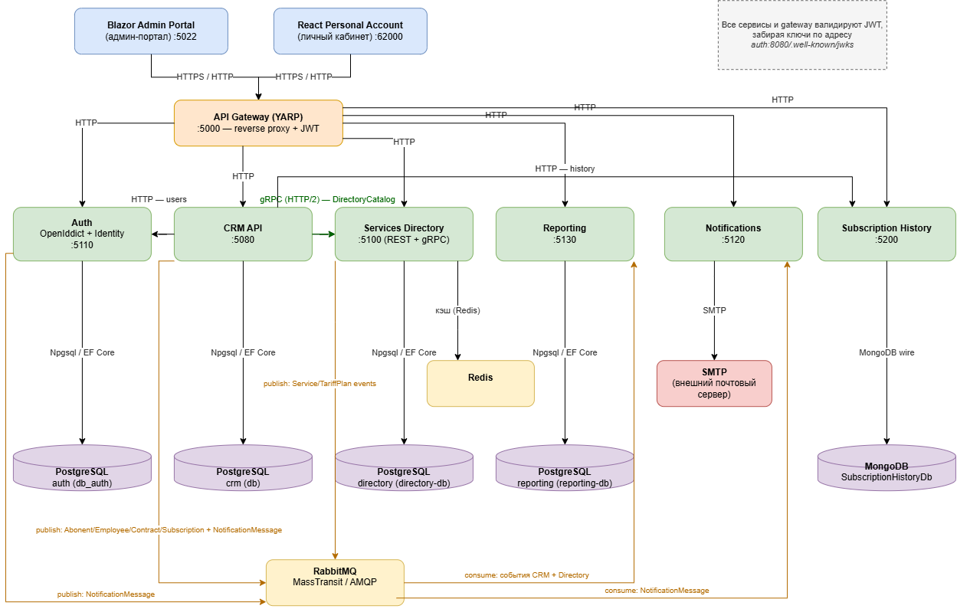
Схема проекта

Slide 10
PostgreSQL, MongoDB, EF Core
Базы данных и ORM.
Реляционные данные - PostgreSQL.
Документные данные - MongoDB.
Единая ORM – Entity Framework Core.
Database-per-service паттерн.

Slide 11
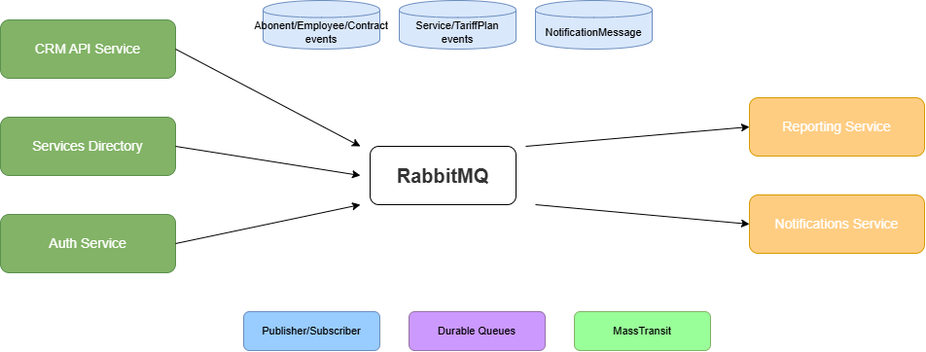
Брокер сообщений RabbitMQ
Асинхронная коммуникация.

Slide 12
Брокер сообщений RabbitMQ
Асинхронная коммуникация.
Брокер RabbitMQ в Docker.
Паттерн: Publisher/Subscriber.
События: создание клиента, отчёт.
Гарантия доставки: durable queues.
Отвязка сервисов друг от друга.

Slide 13
Фронтенд: Blazor, React.js
Два фронтенд-приложения.
Параметр | Admin Portal | Personal Accaunt
Технология | Blazor WebAssembly | React.js + Vite
Аудитория | Менеджеры компании | Абоненты (клиенты)
Функции | CRM, отчёты, справочники | История подписок, профиль

Slide 14
DevOps-инструменты
Инфраструктура и CI/CD.
Docker – контейнеризация всех сервисов.
GitHub Actions.
Scalar – современная документация API.
Adminer – веб-интерфейс для PostgreSQL.
Mongo Express – UI для MongoDB.

Slide 15
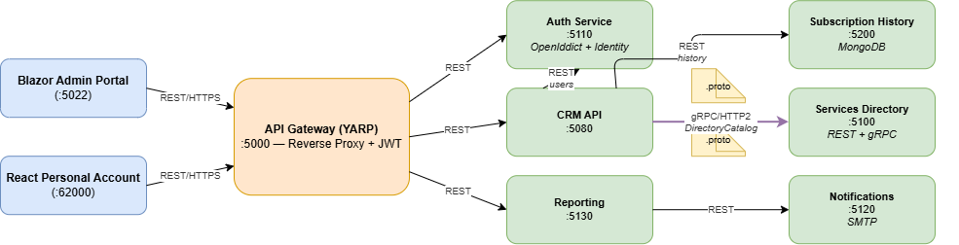
Коммуникация: REST API, gRPC
Протоколы взаимодействия.

Slide 16
Коммуникация: REST API, gRPC
Протоколы взаимодействия.
REST – для клиентов через Gateway.
gRPC – между внутренними сервисами.
Protobuf для компактных сообщений.
Сильная типизация контрактов.

Slide 17
Нестандартный DI через Autofac
Autofac + Decorator Pattern.
Замена стандартного контейнера.
Паттерн Декоратор для ReportService.
Упрощена регистрация MassTransit.
Гибкость без изменения кода.

Slide 18
Валидация: FluentValidation
Валидация.
Отделена от бизнес-логики.
Легко покрывается тестами.
Читаемы правила валидации.

Slide 19
Кастомный Middleware обработки
Глобальная обработка исключений и ошибок.
Добавление CorrelationId к каждому запросу.
Логирование входящих запросов.
Стандартизация ответов API.

Slide 20
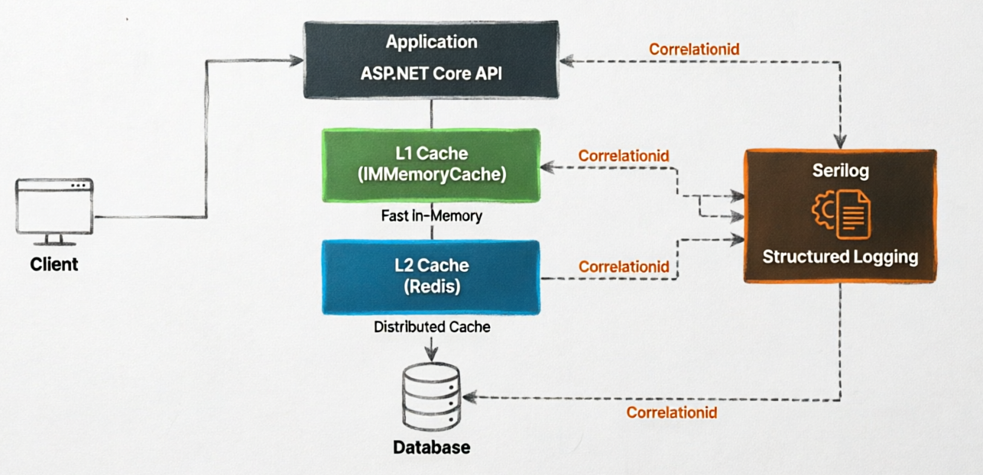
Структурные логи и двухуровневый кэш
IMemoryCache и Redis.

Slide 21
Структурные логи и двухуровневый кэш
IMemoryCache и Redis.
L1: IMemoryCache – быстрый in-progress.
L2: Redis – распределенный между сервисами.
Serilog с обогащением контекста.
CorrelationId для трассировки.

Slide 22
Демонстрация проекта

Slide 23
Выводы
Цель достигнута Создана рабочая микросервисная система из 6 сервисов, настроен CI/CD через GitHub Actions.
Ключевые результаты Главное достижение — разнообразие коммуникаций: REST для внешних клиентов, gRPC для внутренних вызовов, RabbitMQ для асинхронных событий. Плюс двухуровневый кэш и структурное логирование с CorrelationId для наблюдаемости

Slide 24
Вопросы и рекомендации
+
–
если есть вопросы
если вопросов нет

Slide 25

Спасибо за внимание!

Slide 26


